Slide 1
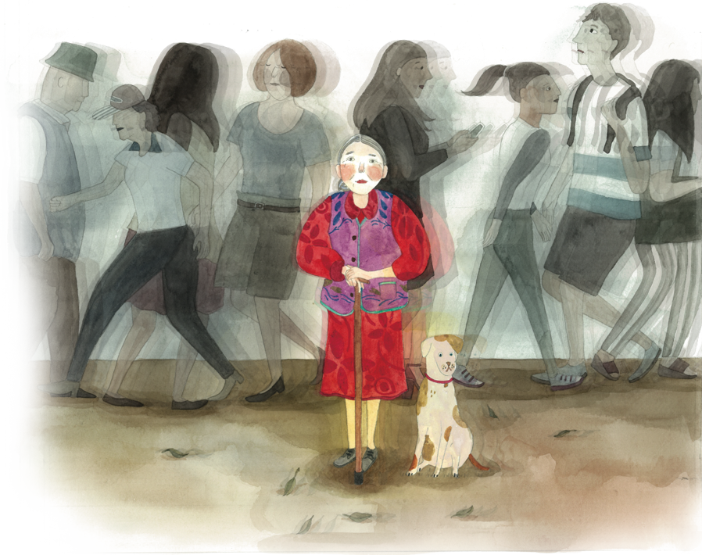
〈放生〉 ——死不去，活不來的老人悲歌
死去活來
〈第十課〉

Slide 2
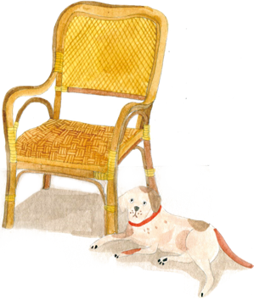
目次
作者簡介
一
課文分析
二
想一想
三
題目索引
四

Slide 3
一
一
作者簡介
目次
1
黃春明生平
2
黃春明的作品

Slide 4
目次
黃春明生平
作者簡介
母親早逝
祖母的早期教育
不馴的求學
豐富的人生經歷
邁入文學

Slide 5
目次
母親早逝
作者簡介
黃春明說：
八歲那年，母親撇下我們五個，扛走了一塊墓碑，據石匠說那塊好石頭本來是要打成石磨子。我們五個是一副重擔，壓在曾經纏過腳，連自己都站不穩的祖母肩上。

Slide 6
目次
祖母的早期教育
作者簡介
黃春明說：
祖母不但須扶養我們五個孫子，更負起『育』 的責任。」「我的祖母深具傳統婦家勤勞節儉的美德，以及過人的勇敢：記得從前祖父常會找祖母討錢去賭博，祖母不給，祖父威脅她： 『敢不給，老子就打妳！』祖母竟無畏地回話， 『那你可得保證打贏我！』

Slide 7
目次
不馴的求學
作者簡介
羅東中學→頭城中學→臺北師範→臺南師範→屏東師範
黃春明說：
跟著我同過學的，或者是跟我同過事的，都看過我一言不合就揮拳頭的醜事。另一方面，一感動起來心軟得不得了。可以說是很情緒化的一個人。說我是感性大師，我想我是當之無愧的。

Slide 8
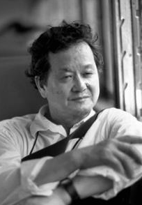
目次
豐富的人生經歷
作者簡介
小學老師
廣播電臺記者
廣告公司職員
電視節目製作人
電影編劇
創作散文、小說
創作童話、漫畫、兒童劇場

Slide 9
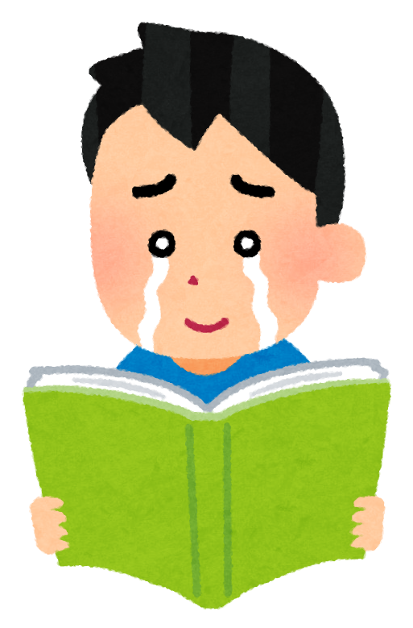
目次
邁入文學
作者簡介
黃春明認為，自己沒有再繼續變壞，是因爲文學的緣故。
文學讓他的心靈敞開，感受到感動的心跳，再加上親情的呼喚，讓他能夠軟化，將原本用來反抗不合理的激烈情緒，昇華為藉由小說關懷弱勢的溫情。

Slide 10
目次
黃春明的作品
鄉土文學
作者簡介
類型 | 說明
小說 | 作品常表達對故鄉土地的熱愛、社會弱勢的關懷，擅長運用地方特色語言，刻劃鄉土小人物。代表作： 《兒子的大玩偶》、《青番公的故事》、《莎喲娜啦．再見》、《放生》、《鑼》、《看海的日子》等。
散文 | 和小說相比，散文作品更直接流露黃春明的內在關懷，有著同樣的寫實批判，質樸誠懇，作品中能看到他的自我剖白、成長回憶，和對社會的深刻評論。代表作：《等待一朵花的名字》、《大便老師》等。

Slide 11
目次
黃春明的作品
作者簡介
類型 | 說明
漫畫 | 於一九九○年出版《王善壽與牛進》，以文字搭配塗鴉風格的四格漫畫，透過烏龜王善壽和蝸牛牛進的角度，風趣幽默的對當時社會唯物是從、拜金思維提出批判。
兒童文學 | 黃春明曾告訴太太：「年紀愈大，愈會寫童話，可以深入淺出，不會只說些大道理。」近年來他最想做的就是為臺灣兒童多寫些好故事。代表作有：《我是貓也》、《短鼻象》、《小駝背》、《愛吃糖的皇帝》、《小麻雀．稻草人》等。

Slide 12
目次
鄉土文學
作者簡介
定義 | 帶有地方色彩的文學作品。著重描繪某一地區的特色，介紹其獨特的方言土語、社會風尚、民間傳說以及該地區的獨特景色。凡是帶有鄉土特色的文學作品即可視為鄉土文學。
寫作特色 | 多以各地鄉土人物為寫作對象。 風格質樸寫實，具人文關懷。

Slide 13
目次
鄉土文學代表作家
作者簡介
日治時期 | 賴和—〈一桿「稱仔」〉、〈前進〉。
光復初期 | 鍾理和—《笠山農場》、〈做田〉。

Slide 14
目次
鄉土文學代表作家
返回
作者簡介
七○年代 | 臺灣由農業社會轉變到工商業社會，變化最劇烈的時期。 黃春明—以宜蘭農村的風土人情和在都會掙扎的小人物為題材。代表作：《兒子的大玩偶》。 王禎和—寫花蓮市街小人物的悲喜以及都會中小人物之辛酸。代表作：《嫁妝一牛車》。 洪醒夫—小說多刻劃農村百姓的生活，流露出對小人物的關懷與同情。代表作：〈散戲〉。 阿盛—鄉土散文代表作家，強調文學離不開土地與人性，內容著重鄉土生活的描寫、社會現象的關懷。代表作：〈火車與稻田〉。 吳晟—鄉土詩代表作家，「寫臺灣人、敘臺灣事、繪臺灣景、抒臺灣情」是吳晟的創作主張。代表作：〈蕃藷地圖〉。

Slide 15
二
一
目次
課文分析

Slide 16
目次
《放生》
課文分析
《放生．自序》：「我要為這一代被留在鄉間的老年人做見證。 」
小說中的老人群像，是時代縮影，〈現此時先生〉的現此時，〈打蒼蠅〉的林旺欉，〈死去活來〉的粉娘，以及〈放生〉的金足婆，作家對這些人物的描寫，實際上代表作家觀察視角及思維的轉向，進行傳統與現代、都市與鄉村的反覆辯證。
反映日趨嚴重的老人問題，希望掀起讀者及社會的後續反思，正視老人問題。

Slide 17
目次
1.
篇名「死去活來」的意思為何？帶有何種情緒？
課文分析
「死去活來」的意思是：昏死過去又醒來。形容非常痛苦或悲傷。
回索引

Slide 18
目次
2.
「家人雖然沒有全數到齊，大大小小四十八個人從各地趕回來了。」作者在此段直言子孫們返鄉的目的。甚至提到他們連年節也未曾返家祭祖。奔回老家也只是為了「即將擁有的那一片山地」。作者為何直言？
課文分析
子孫不在意活著的老祖母，卻為了老祖母過世才要返鄉，而實際也只是為了自己即將擁有的那片山地。
作者提到「工商社會的現代人」，漠視倫理、親情，只在意金錢、財產。但作者未加入自己的評述，只以事實呈現的形式摹寫，其原因在於：這樣的情況，可能是現代社會的真實寫照。
回索引

Slide 19
目次
2.
「家人雖然沒有全數到齊，大大小小四十八個人從各地趕回來了。」作者在此段直言子孫們返鄉的目的。甚至提到他們連年節也未曾返家祭祖。奔回老家也只是為了「即將擁有的那一片山地」。作者為何直言？
課文分析
忙於工作、生活的現代人，與遠在家鄉，生活習慣迥異的老年人，二者逐漸拉深拉遠的代溝，並非一人一事，而是時代造成的整體樣貌。
回索引

Slide 20
目次
3.
作者一一描寫回來奔喪的晚輩們的狀態有何不同，藉此想呈現何種樣態？
課文分析
粉娘的親人 | 狀態 | 樣態
炎坤 (同住的兒子)
嫁出的女兒
炎坤與母親同住，情感深厚，因此感到憂傷
顯得悲傷
嫁出的女兒對母家、母親的依戀，因此感到憂傷
顯得悲傷
回索引

Slide 21
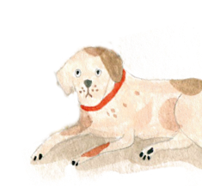
目次
3.
作者一一描寫回來奔喪的晚輩們的狀態有何不同，藉此想呈現何種樣態？
課文分析
粉娘的親人 | 狀態 | 樣態
外地的 兒、孫
一時回不來的親人
曾孫
聚在外頭的樟樹下聊天，年輕的走到竹圍外看風景拍照
外地的兒子與母親不同住，本就疏遠了，因此較無感傷之情。
用越洋電話聯絡了
國外的只有被通知，並沒有表示態度
曾孫幼小，又不識曾祖母，無法表示態度
Ｘ
回索引

Slide 22
目次
4.
當死而復生的粉娘問圍在身邊的子孫「呷飽未」時，子孫為什麼會感到莫名的好笑？
課文分析
當死而復生的粉娘，問大家呷飽沒時，如果是熟稔的親人，應該是欣喜才對。會覺得「莫名的好笑」，應該都是因為生疏，所以感到尷尬。
回索引

Slide 23
目次
5.
「么兒當場考她認人……但是有一半以上的人，儘管旁人提示她，說不上來就是說不上」看似尋常的測試，作者呈現出了現代社會中何種家庭關係?
課文分析
粉娘能叫出名字、說出輩分的，只有一半，足見從孫子以後，與祖母粉娘的關係便已疏遠。
更遑論第四代的曾孫，粉娘視為陌生人。二者連語言都無法共通。
回索引

Slide 24
目次
6.
「總而言之，她怪自己生太多，怪自己老了，記性不好。」在這段情節中，作者要表達的是什麼？
課文分析
粉娘認不得自己的子孫，聽不懂曾孫輩的國語，或許可歸因於其年老健忘、語言隔閡，但根本原因應是彼此缺少互動，親族關係疏離。
回索引

Slide 25
目次
7.
當粉娘「死去」又「活來」，小說中人物的態度為何？作者要凸顯的問題為何？
課文分析
人物 | 粉娘 | 炎坤 | 嫁出的女兒 | 外地的兒孫
態度 | 看到子子孫孫這麼多人聚在身旁，心裡好高興。 | 為母親的復活感到 高興。 | 當天開車的開車，搭鎮上最後一班列車的，還有帶著小孩子被山上蚊蟲叮咬的抱怨，他們全走了。
工商業社會所
帶來的親屬疏離
粉娘為子孫承歡而感到開心，但子孫卻因為粉娘又活過來，而紛紛離去。子孫所想、所需，與老祖母所想、所需，不止是全無交集，甚至是完全相反的。
回索引

Slide 26
目次
8.
盡職的老狗挨了主人打，原因為何？
課文分析
老狗「對一批一批湧到的，又喧嘩的陌生人提出警告猛吠，而嚇哭了幾個小孩」。老狗並不知道自己所謂的陌生人，其實是主人的至親。作者藉由此事的側寫，揭露了至親的疏離。
回索引

Slide 27
目次
9.
粉娘清醒隔天祭祖，她求的是什麼？
課文分析
「請神明公媽保庇他們平安賺大錢，小孩子快快長大念大學。」粉娘不為自己死而復生謝神，也不祈求自身健康，只為遠方子孫祈福一心掛念家人。
回索引

Slide 28
目次
10.
粉娘，是作者有意形塑的臺灣傳統老人形象。「祭祖拜神」的行為，表現其什麼樣的特質?
課文分析
信仰虔誠：對民間信仰的虔誠。
心懷感恩：為子孫團聚而感謝。
溫柔慈愛：祈求子孫平安長大。
回索引

Slide 29
目次
11.
當粉娘再次彌留時，大部分的親戚都要求跟炎坤直接通話：「會不會和上一次一樣？」身為親人，應該要有什麼期待？外地親人所期待的事，是否合乎常情？
課文分析
外地親人表示：粉娘確實過世後，他們才會返鄉。
身為親人，應該希望親人好好活著，並且在活著的當下，珍惜相處的時間；次者才是善終。
但粉娘的親人，卻只在粉娘過世後，才願意返鄉，對於在世的粉娘，卻一點也不關心在意。
此舉並非人之常情。可見雙方關係之疏離。
回索引

Slide 30
目次
12.
當粉娘再次「復活」時，她從圍在身邊的親人「臉上讀到一些疑問」。請問這些「疑問」是什麼？作者為什麼不直接問出來？
課文分析
親人們的疑問是：「你怎麼還沒死？」
因為這個疑問，不是身為子孫應該有的。
回索引

Slide 31
目次
13.
粉娘的結局是什麼？作者以此為結局的用意為何？
課文分析
文末沒有寫明故事結局，留下沉寂引發讀者對「下一次」的想像，也是作者對親情疏離的無聲反諷。
回索引

Slide 32
目次
14.
子孫所表現的情緒，是否符合現實的期待？作者要表現的問題為何？
課文分析
子孫在長輩彌留、過世時所表現的態度，毫無悲傷，反而泰然自若，甚至再次彌留的時候，還要確認長輩的情況。
作者透過子孫的行為，表現出他們與粉娘毫無感情的疏離情況，反映出工商業社會下，與長輩之間的隔閡。
回索引

Slide 33
三
一
目次
想一想

Slide 34
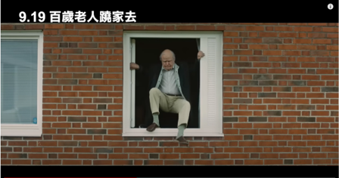
目次
影片觀賞：《百歲老人蹺家去》
想一想
要度過百歲生日的亞倫．卡爾森蹺家了！他是怎麼離開養老院的呢？百歲壽宴即將開始，不僅市長助理受邀出席，就連地方報紙也預計報導這次的慶生會。院內老人個個盛裝以待，連以火爆愛麗絲為首的院方工作人員行頭也不馬虎。
然而，亞倫．卡爾森卻展開生命中最後一次的冒險旅程……
Notes:
透過影片可以看到百歲老人創造人生的可能性。在思考過老人的需求與特質後，請學生試著想出老人的更多可能性。

Slide 35
目次
老者「安之」？
想一想
老者安什麼？
老者如何安？
老人的特質？
老人的需求？
在工商業的社會中，家中的老人是何處境？
在現在社會中，你希望自己如何「老」、「去」？

Slide 36
四
一
目次
題目索引

Slide 37
題目索引
目次
1.
篇名「死去活來」的意思為何？帶有何種情緒？
題目索引
2.
「家人雖然沒有全數到齊，大大小小四十八個人從各地趕回來了。」作者在此段直言子孫們返鄉的目的。甚至提到他們連年節也未曾返家祭祖。奔回老家也只是為了「即將擁有的那一片山地」。作者為何直言？
3.
作者一一描寫回來奔喪的晚輩們的狀態有何不同，藉此想呈現何種樣態？

Slide 38
題目索引
目次
4.
當死而復生的粉娘問圍在身邊的子孫「呷飽未」時，子孫為什麼會感到莫名的好笑？
題目索引
5.
「么兒當場考她認人……但是有一半以上的人，儘管旁人提示她，說不上來就是說不上」看似尋常的測試，作者呈現出了現代社會中何種家庭關係?
6.
「總而言之，她怪自己生太多，怪自己老了，記性不好。」在這段情節中，作者要表達的是什麼？

Slide 39
題目索引
目次
7.
當粉娘「死去」又「活來」，小說中人物的態度為何？作者要凸顯的問題為何？
題目索引
8.
盡職的老狗挨了主人打，原因為何？
9.
粉娘清醒隔天祭祖，她求的是什麼？
10.
粉娘，是作者有意形塑的臺灣傳統老人形象。「祭祖拜神」的行為，表現其什麼樣的特質?

Slide 40
題目索引
目次
11.
當粉娘再次彌留，炎坤通知親屬們回來時，大家關心的是「會不會和上一次一樣?」對於這樣的反應，請試著分析一下原因。並說說你的看法。
題目索引
12.
當粉娘再次「復活」時，她從圍在身邊的親人「臉上讀到一些疑問」。請問這些「疑問」是什麼？
13.
粉娘的結局是什麼？作者以此為結局的用意為何？
14.
子孫所表現的情緒，是否符合現實的期待？作者要表現的問題為何？

